Slide 1

Šablona III/2
VYNÁLEZY A OBJEVY 18. – 20. STOLETÍ
Mgr. Lucie Opltová – 1. ZŠ Horní Slavkov
VY_32_INOVACE_114_VYNÁLEZY A OBJEVY 18. – 20. STOLETÍ

Slide 2
VYNÁLEZY A OBJEVY 18. - 20. STOLETÍ

Slide 3
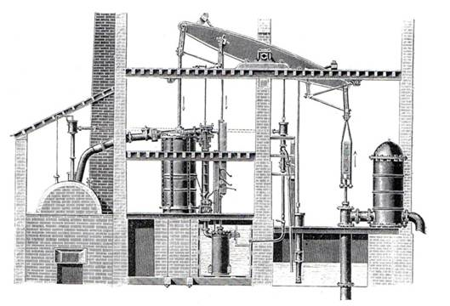
PARNÍ STROJ
- JAMES WATT
VYNALEZEN ROKU 1782
ANIMOVANÉ SCHÉMA PRÁCE STROJE:
http://cs.wikipedia.org/wiki/Soubor:Steam_engine_in_action.gif

Slide 4
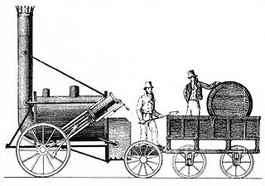
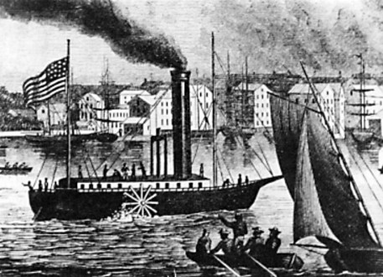
PARNÍ LOKOMOTIVA – GEOGRE STEPHENSON - 1814
PRVNÍ PARNÍK – ROBERT FULTON - 1807

Slide 5
KONZERVACE POTRAVIN – LOUIS PASTEUR
BLESKOSVOD – BENJAMIN FRANKLIN
PRVNÍ TEPELNÁ KONZERVACE POTRAVIN = PASTERIZACE → 1865
PLECHOVÉ KONZERVY →1810
1753
ZJISTIL SOUVISLOST MEZI ELEKTRICKÝM PROUDEM A BLESKEM
POKUSEM ZJISTIL, ŽE SE DAJÍ TAKTO CHRÁNIT BUDOVY

Slide 6
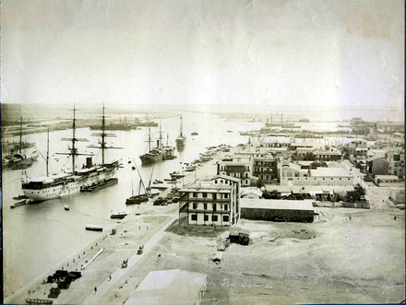
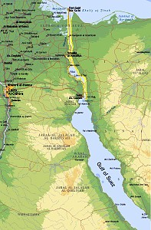
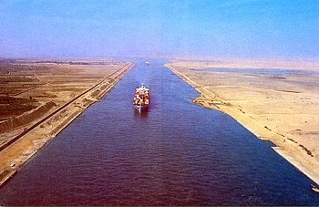
OTEVŘENÍ SUEZSKÉHO PRŮPLAVU
1869 OTEVŘEN
163 KM DLOUHÝ
V EGYPTĚ MEZI STŘEDOZEMNÍM A RUDÝM MOŘEM
NEMÁ ZDYMDLA, PROTOŽE ZDE NENÍ ROZDÍL MEZI HLADINAMI MOŘÍ

Slide 7
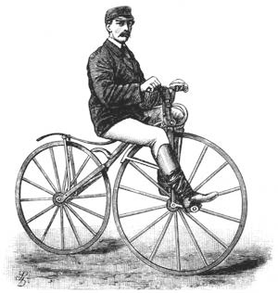
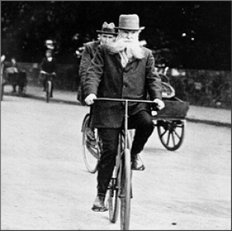
VELOCIPÉD - 1860
NAFUKOVACÍ PNEUMATIKA – JOHN DUNLOP - 1887

Slide 8
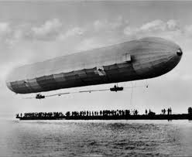
VZDUCHOLOĎ – F. ZEPPELIN
- 1900
BYLY VYNALEZENY POZDĚJI NEŽ ZNÁMÉ HORKOVZDUŠNÉ BALÓNY (1783)
POČÁTKEM 20. STOLETÍ MĚLY VZDUCHOLODĚ OBROVSKÝ VÝZNAM
BYLY ALE PROBLÉMOVÉ A UKONČENÍ VÝROBY ZEPPELÍNŮ UKONČILY ČASTÉ NEHODY, PŘEDEVŠÍM PO ROCE 1937

Slide 9
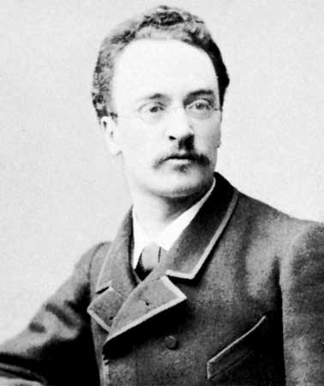
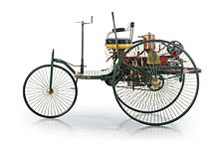
AUTOMOBIL S BENZÍNOVÝM MOTOREM – CARL BENZ - 1885
AUTOMOBIL S DIESLOVÝM MOTOREM – RUDOLF DIESEL - 1885

Slide 10
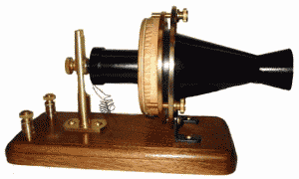
TELEFON – A.G. BELL
1876
PŮVODNĚ CHTĚL BELL SESTROJIT TELEGRAF – PŘÍSTROJ NA PŘENOS ZPRÁV

Slide 11
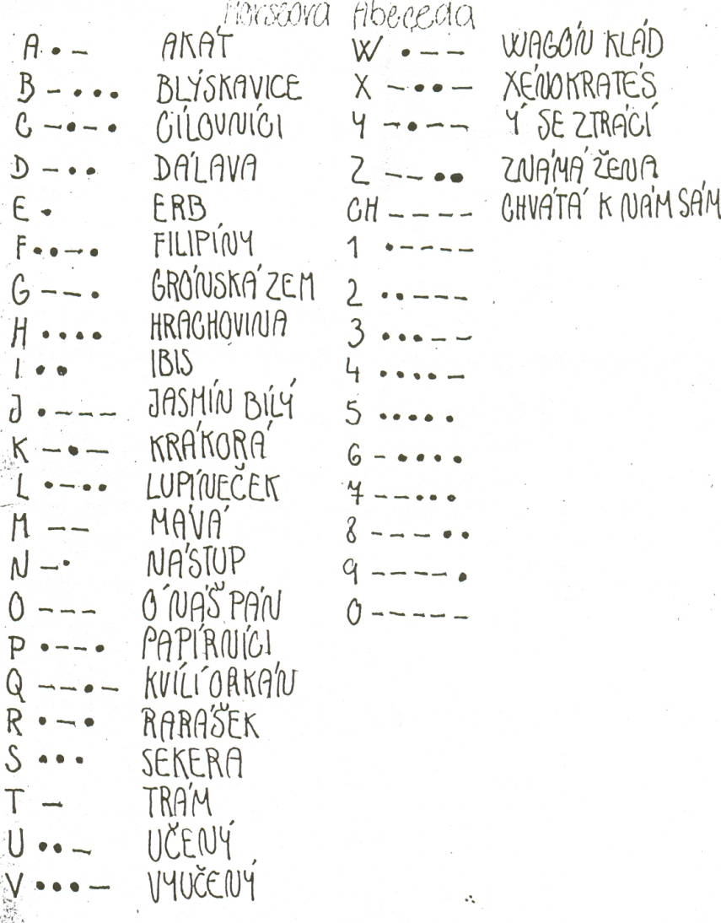
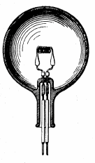
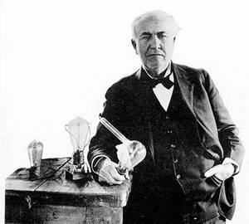
MORSEOVA ABECEDA – SAMUEL MORSE - 1838
ŽÁROVKA (1879) – THOMAS ALVA EDISON

Slide 12
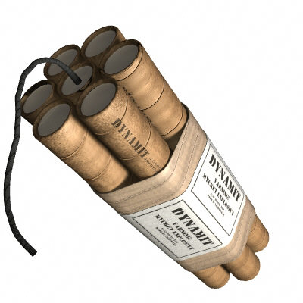
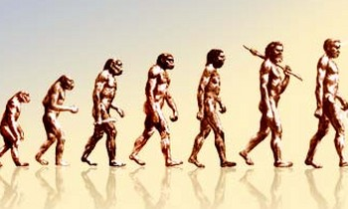
TEORIE O PŮVODU A VÝVOJI DRUHŮ – CHARLES DARWIN - 1859
VYNÁLEZ DYNAMITU – A.B.NOBEL - 1867

Slide 13
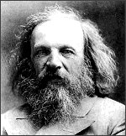
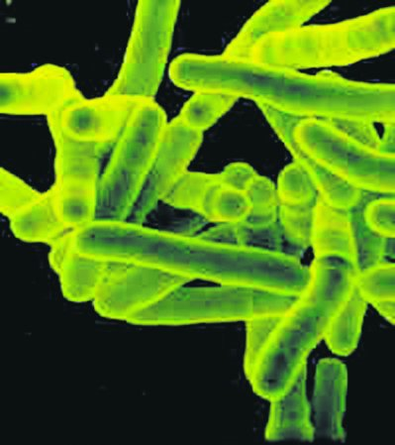
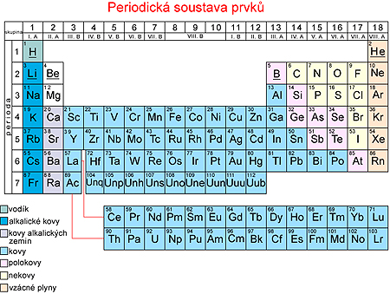
PERIODICKÁ TABULKA PRVKŮ - D. MENDĚLEJEV – 1869 - 1971
OBJEV BACILU TUBERKULÓZY – ROBERT KOCH - 1882

Slide 14
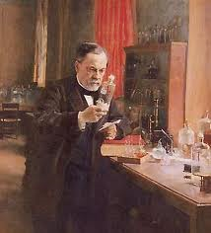
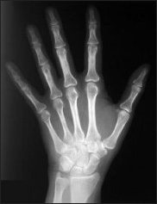
SÉRUM PROTI VZTEKLINĚ – LOUIS PASTEUR - 1885
OBJEV NEVIDITELNÝCH PAPRSKŮ X – W. RÖNTGEN - 1895

Slide 15
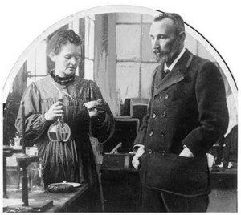

OBJEV RADIOAKTIVITY
– MARIE CURIE-SKLODOWSKA – 1898
VĚDKYNĚ POLSKÉHO PŮVODU,
OBJEVILA I NOVÉ CHEMICKÉ PRVKY – RADIUM A POLONIUM
PROVÁDĚLA PRVNÍ VÝZKUMY LÉČBY V OBLASTI RAKOVINY POMOCÍ RADIOAKTIVITY

Slide 16
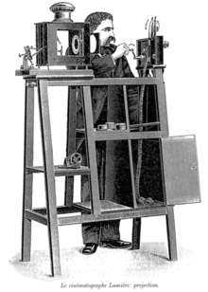
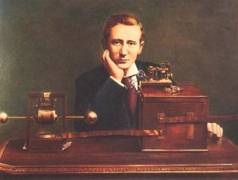
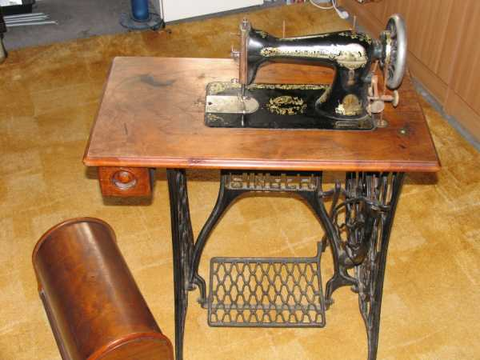
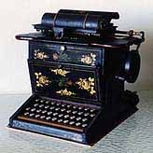
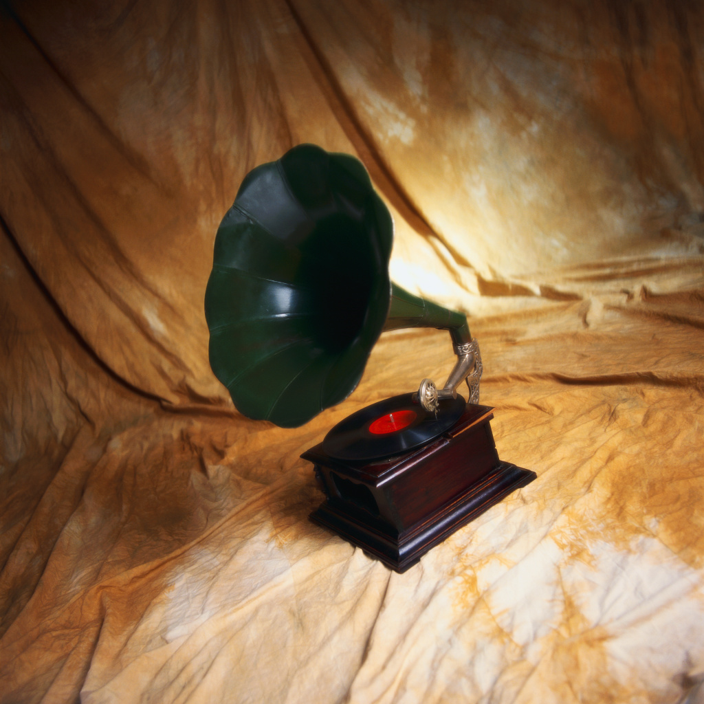
DALŠÍ …
PLNÍCÍ PERO – 1809
PSACÍ STROJ - 1876
ŠICÍ STROJ
ZIP – 1896
ELEKTRICKÁ PRAČKA – 1901
RÁDIO – 1896
RUČNÍ VYSAVAČ
ŽILETKY
GRAMOGON – 1895
KINEMATOGRAF – BRATŘI LUMIÉROVÉ – 1895
KULOMET

Slide 17
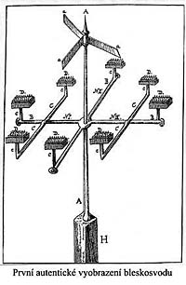
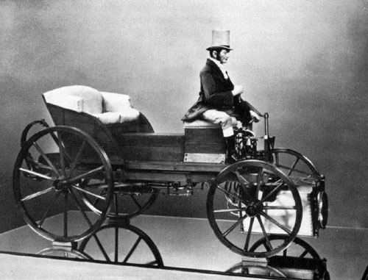
ČEŠTÍ VYNÁLEZCI
PROKOP DIVIŠ – BLESKOSVOD - 1754
JOSEF BOŽEK – PARNÍ AUTOMOBIL (1815) A PAROLOĎ (1817)

Slide 18
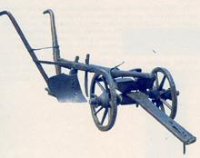
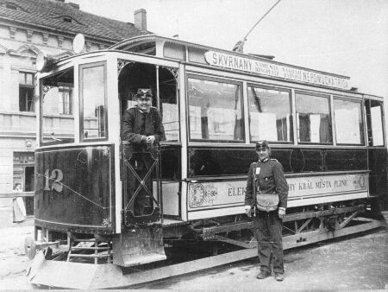
BRATRANCI VEVERKOVÉ – RUCHADLO - 1827
FRANTIŠEK KŘIŽÍK – ELEKTRICKÁ TRAMVAJ A VEŘEJNÉ OSVĚTLENÍ (1878 – 1880)

Slide 19
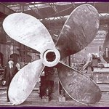
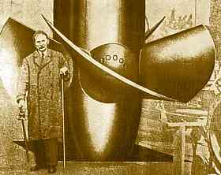
JOSEF RESSEL – LODNÍ ŠROUB - 1829
VIKTOR KAPLAN – VODNÍ TURBÍNA NA VÝROBU ELEKTRICKÉHO PROUDU - 1912

Slide 20
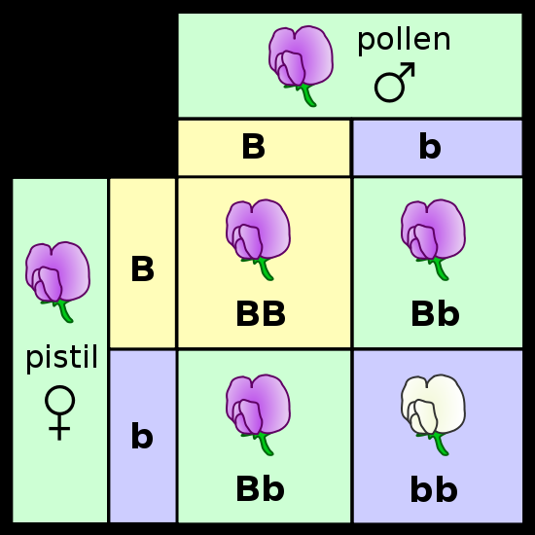
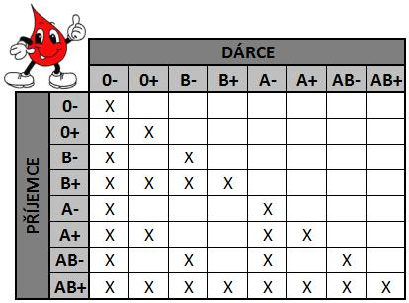
JAN JANSKÝ – ČTYŘI KREVNÍ SKUPINY - 1907
J.G. MENDEL – ZÁKONY GENETIKY – DĚDIČNOSTI - 1865

Slide 21
POUŽITÉ ZDROJE
http://www.imysli.cz/ilearning/disertacka/history/picture/7_dvojcinny_parni_stroj.jpg
http://upload.wikimedia.org/wikipedia/commons/thumb/3/3f/Stephenson%27s_Rocket_drawing.jpg/320px-Stephenson%27s_Rocket_drawing.jpg
http://leccos.com/pics/pic/fulton_robert-_parolod.jpg
http://www.denikreferendum.cz/assets/pictures/6413/gallery_big/4075195832_73f80cb406_b.jpg
http://www.quido.cz/stavby/obrazky/suez_2.jpg
http://www.sbg.ac.at/ipk/avstudio/pierofun/lm/scans/suez.jpg
http://www.cykloplanet.cz/uploads/image/jak%20se%20stalo%20z%20dreziny%20kolo_1.jpeg
http://www.pneuservis-ostrava.estranky.cz/img/picture/17/historie-dunlop.jpg
http://oko.yin.cz/30/balony-riditelne-vzducholode/vzducholod-zeppelin-lz-1.jpg
http://upload.wikimedia.org/wikipedia/commons/thumb/b/b8/Patent-Motorwagen_Nr.1_Benz_2.jpg/220px-Patent-Motorwagen_Nr.1_Benz_2.jpg
http://nd03.jxs.cz/962/236/115584e49b_63696843_o2.jpg

Slide 22
http://www.converter.cz/fyzici/images/bell-telefon.png
http://zarovka-2.navajo.cz/zarovka-2-4.png
http://blog.idnes.cz/blog/2480/87461/clanok_foto_560.jpg
http://www.vyriony.org/grafika/Image/fotky%20v%20textu/morseovka.jpg
http://digiweb.ihned.cz/attachment.php/14616980/FLHmfWOnjKI1azGSbkyVAd4hNq0oB9gD/human_evolution__350x210_.jpg
http://www.rucevzhuru.cz/poradna/1/obrazky/nobel/dynamit.jpg
http://www.national-geographic.cz/images/obr/soustava_1.jpg
http://www.cez.cz/edee/content/microsites/nuklearni/f/o2.jpg
http://img.blesk.cz/img/1/full/295446-img-tuberkuloza.jpg
http://www.cez.cz/edee/content/microsites/rtg/f/ruka.jpg
http://4.bp.blogspot.com/_H3GWfRzhL1c/SWJCiIs_kQI/AAAAAAAAAEk/EVXjpAvglP8/s320/e559427f5a7bf9346ec5c55ca14dc06b.jpg
http://t2.gstatic.com/images?q=tbn:ANd9GcShfd8qgw8HNyu3pN1F1wVghoY7cu_7K3JBjdvHal2BIEWBvKhz
http://www.quido.cz/Objevy/SGTABLESM.JPG
http://media.rozhlas.cz/_obrazek/02039906.jpeg?im=1&mand=gt&sc_x=1024&sc_y=768

Slide 23
http://upload.wikimedia.org/wikipedia/commons/thumb/7/73/CinematographeProjection.png/220px-CinematographeProjection.png
http://www.cnb.cz/miranda2/export/sites/www.cnb.cz/cs/platidla/numismatika/plan_emise_2001-2005/plan_blesk_obr_1712bleskosvod.jpg
http://sleeper.blog.auto.cz/files/2008/09/2146.jpg
http://vlastenci.cz/obr/vynalezy/vev_ruchadlo.jpg
http://www.pmdp.cz/Files/pmdp/Historie/EPMP_Krizik.jpg
http://www.teepek.cz/noRW_photodisplay/4147_d6c5e2fe23876e69024541019cbb14b2.jpg?1282037816
http://www.energyweb.cz/web/EE/images/04/41_kaplan.jpg
http://www.nedirturk.com/wp-content/uploads/2011/01/550px-Punnett_square_mendel_flowers.svg_.png
http://img.geocaching.com/cache/5098d6b7-cfbb-4cde-905e-d17cab64c8d4.jpg

